Slide 1
18 апреля
Международный день памятников
и
исторических мест
(день всемирного наследия)

Slide 2
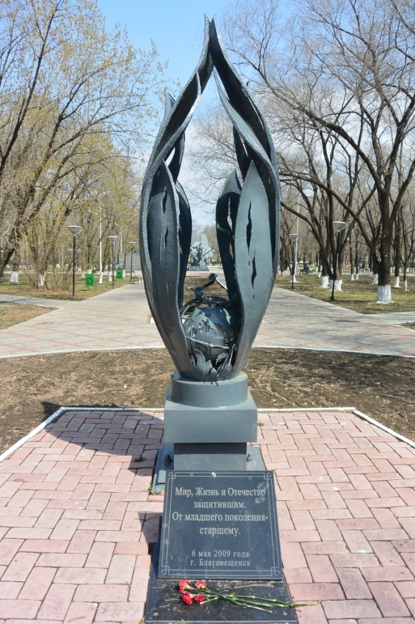
Памятник – это все, что сделано
для облегчения памяти, для того,
чтобы помнить…
В. И. Даль

Slide 3
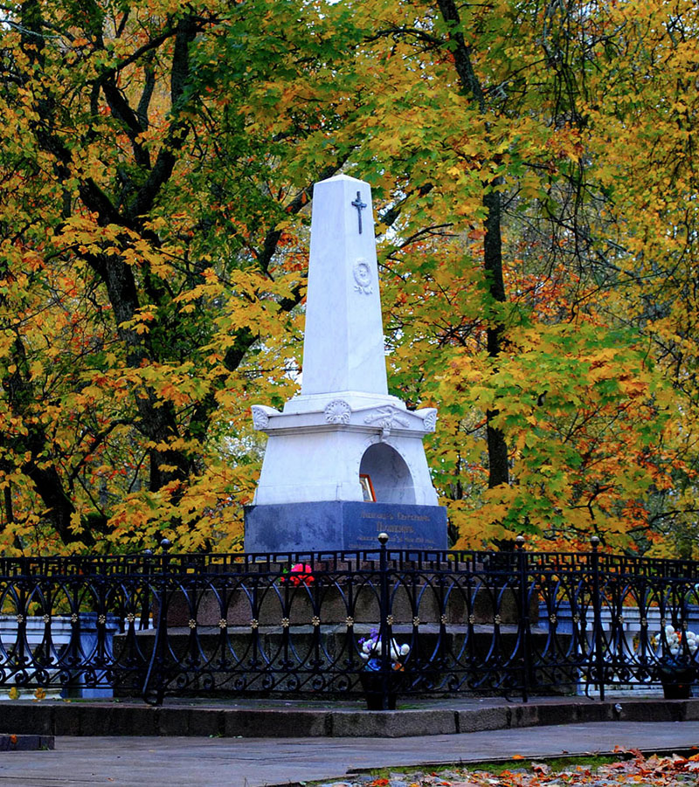
День памятников отмечает Сегодня весь ученый мир, Планета наша так богата — Над ней история, как дым.
Хранить обязаны потомки Бесценный опыт прошлых лет, Прекрасней в камень облаченных Свидетелей эпох ведь нет.
Пускай они стоят безмолвно, Пусть учат хрупкий мир беречь, Идите к ним за вдохновением, Пусть будет больше этих встреч.
Могила А.С. Пушкина в Святогорском монастыре

Slide 4
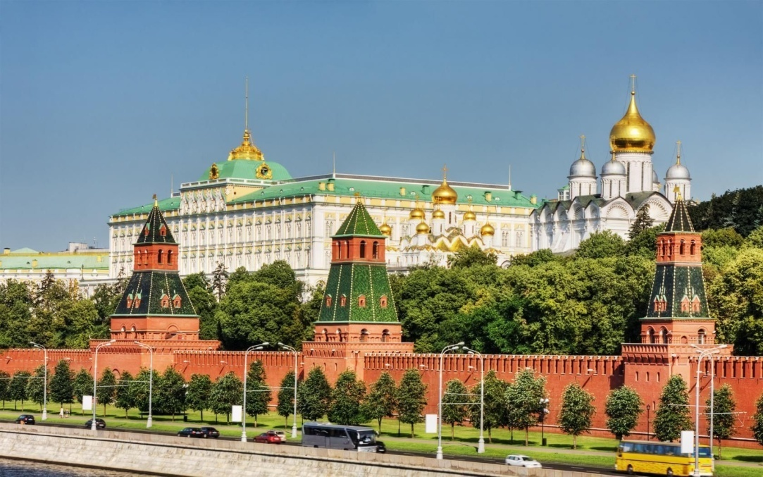
Сколько мест исторических есть, И загадку каждое прячет! Нам все их, конечно, не счесть, Но все они что-то, да значат!
Мы должны их всем сердцем хранить, Ведь они — наследие наше! Нам историю нужно ценить, Каждый памятник нам очень важен!

Slide 5
Викторина
Лучший город земли | 1 | 2 | 3 | 4 | 5
Город над вольной Невой | 1 | 2 | 3 | 4 | 5
На слиянии двух рек | 1 | 2 | 3 | 4 | 5

Slide 6
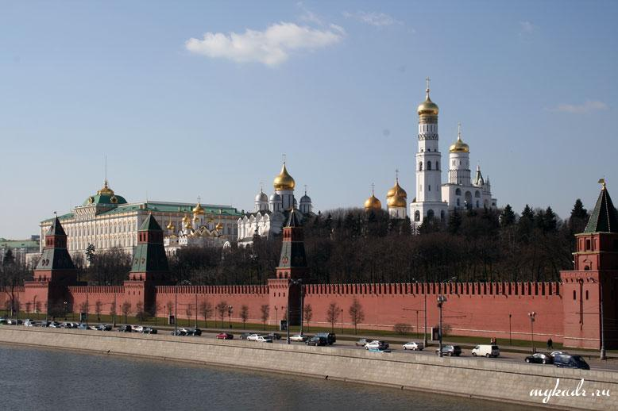
1
Крепость в центре Москвы и древнейшая её часть, главный общественно-политический и историко-художественный комплекс города

Slide 7
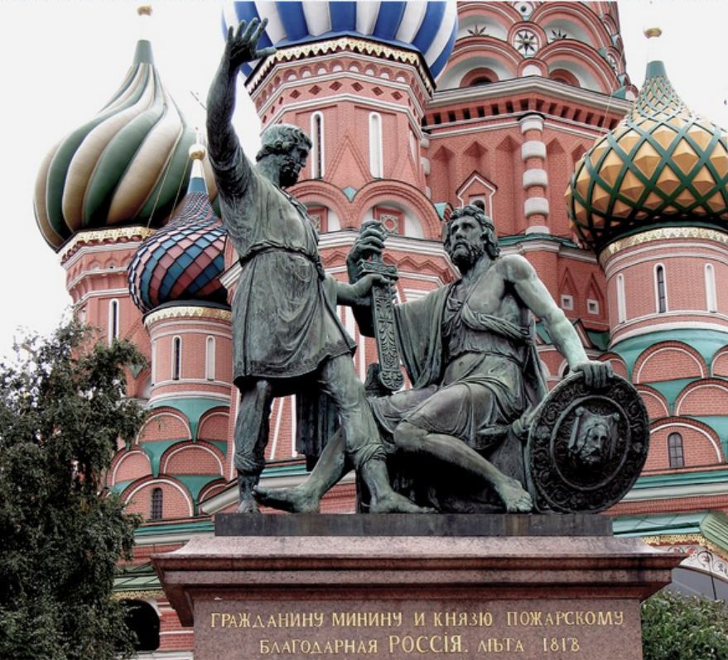
2
Скульптурный монумент, посвящённый предводителям Второго народного ополчения 1612 года, а также окончанию Смутного времени и изгнанию польских интервентов из России.
Является первым крупным скульптурным памятником в Москве. Выполнен по проекту архитектора Ивана Мартоса в 1818 году
Памятник Минину
и
Пожарскому

Slide 8
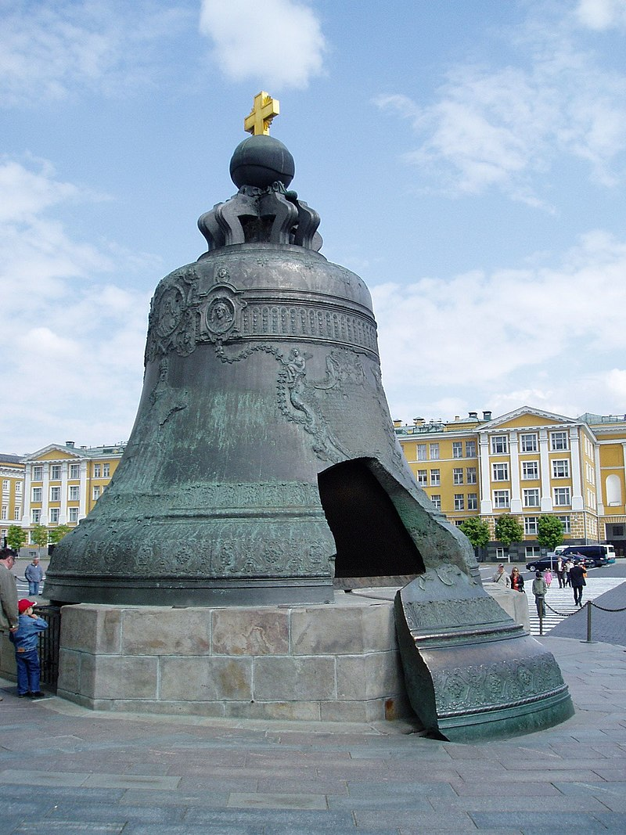
3
Памятник русского литейного искусства XVIII века.
Высота с перемычкой составляет 6,24 м, диаметр — 6,6 м;
масса 202 тонны. По назначению никогда не использовался.
Царь – колокол

Slide 9
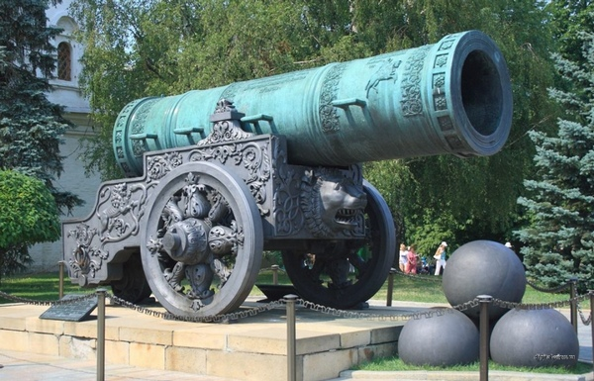
4
40-тонная гигантская машина и бронзы калибром 890 мм.
Она считается самой большой в мире. Ее создал в 1586 году мастер Андрей Чохов по приказу царя Федора I, сына Ивана Грозного.
Царь – пушка

Slide 10
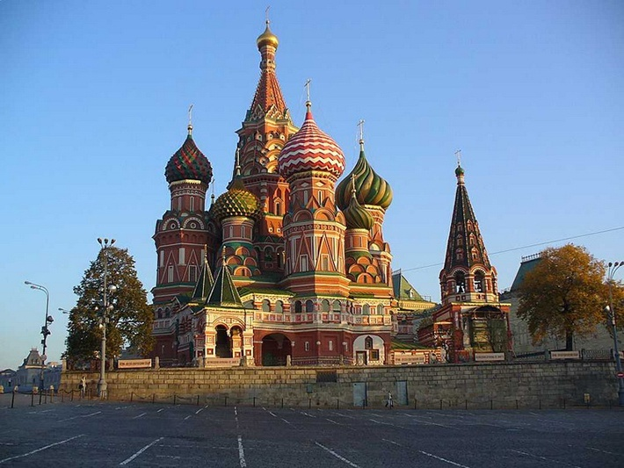
5
Православный храм , памятник русской архитектуры, строительство которого велось с 1555 по 1561 год. Собор объединяет одиннадцать церквей (приделов), часть из которых освящена в честь святых, дни памяти которых пришлись на решающие бои за Казань. В названии собора упомянут ров.
Храм Василия Блаженного
Собо́р Покрова́
Пресвято́й Богоро́дицы,
что на Рву
(Покровский собор)

Slide 11
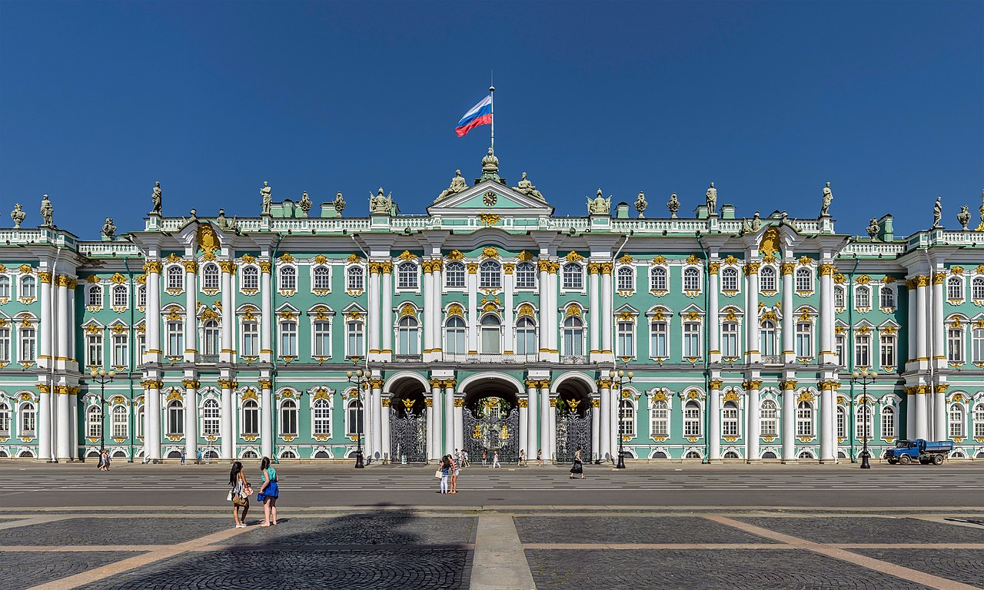
1
Главный императорский дворец России,построен в 1754—1762 годах русским архитектором итальянского происхождения Бартоломео Франческо Растрелли в стиле пышного елизаветинского барокко с элементами французского рококо в интерьерах.
Зимний дворец
Государственный Эрмитаж

Slide 12
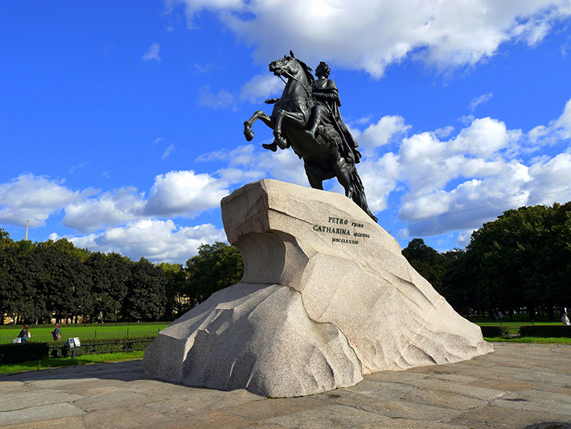
2
Памятник, который получил своё название благодаря знаменитой одноимённой поэме А. С. Пушкина.
Медный всадник

Slide 13
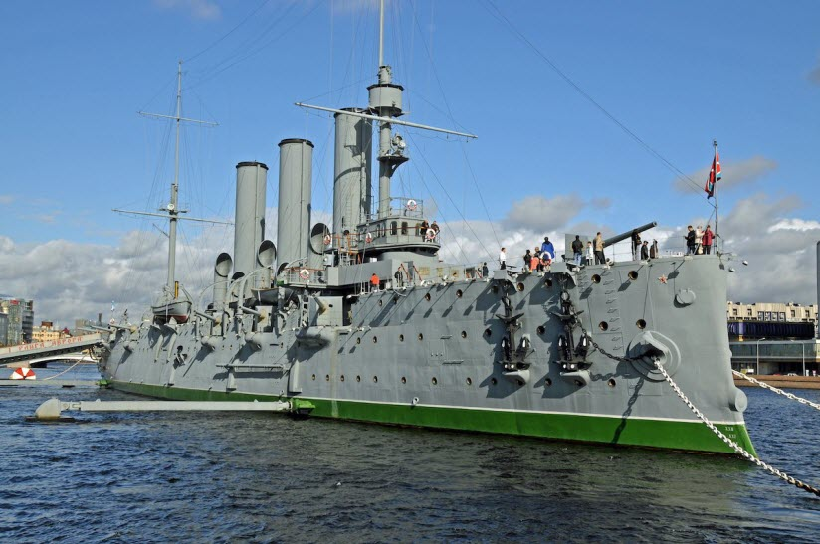
3
Один из ее основных символов и знаковая достопримечательностью Санкт-Петербурга.
Он стал всемирно известен после…..
Крейсер «Аврора»

Slide 14
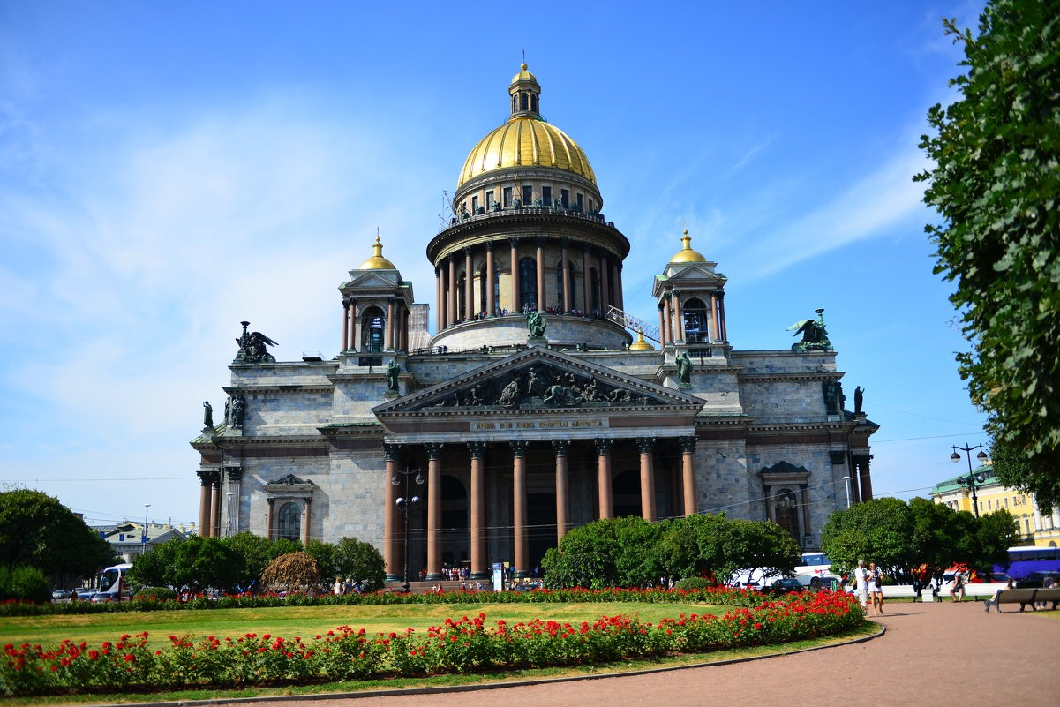
4
Крупнейший православный храм. Кафедральный собор Санкт-Петербургской епархии с 1858 по 1929 год.
С 1928 года имеет статус музея (музейный комплекс «Государственный музей-памятник »
Исакиевский собор

Slide 15
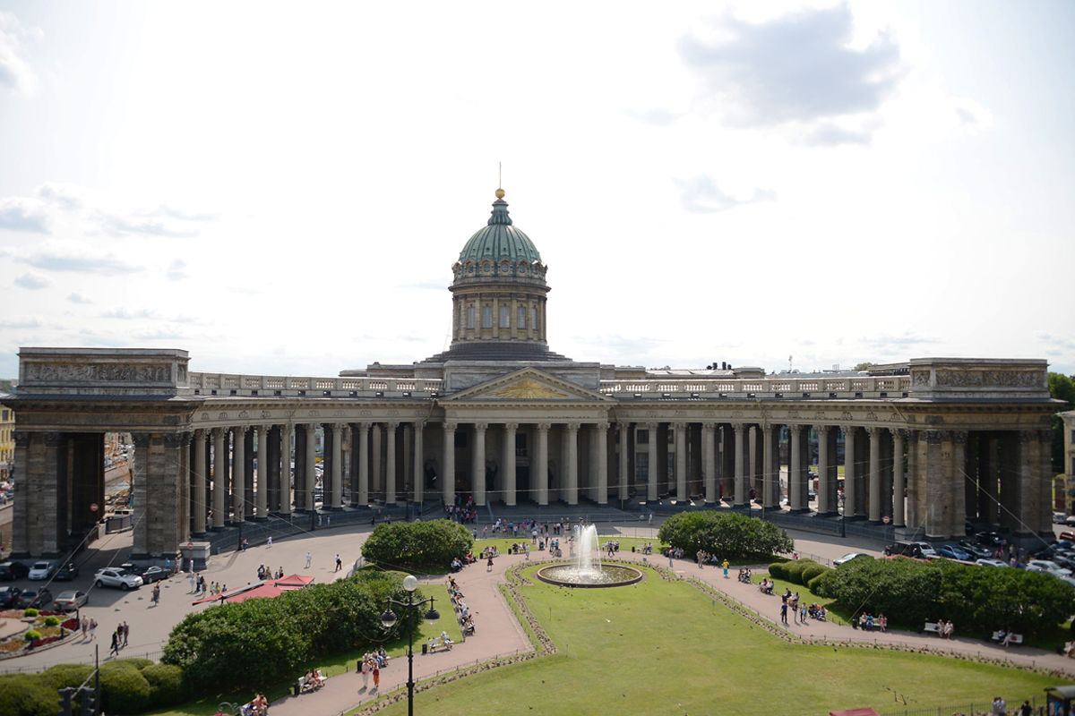
5
В 1811 г. величественный храм, ставший одной из архитектурных доминант Невского проспекта, был освящен в честь чудотворного образа Божией Матери Казанской. Здесь покоится прах М.И. Кутузова, хранится больше сотни знамен и штандартов разбитой армии Наполеона, ключи от 17 взятых городов.
Казанский собор

Slide 16
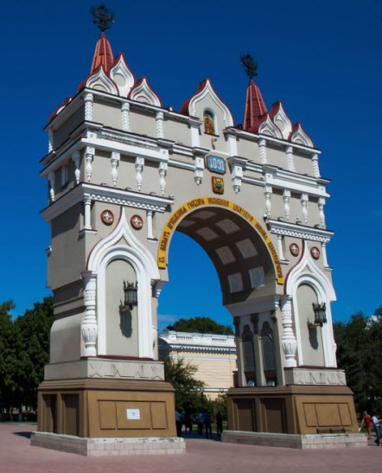
1
Величественное сооружение высотой в 20 м восхищает
своей пропорциональностью и пышностью декора.
Сооружение реконструировано по фотографиям в 2005 г.
Триумфальная арка

Slide 17
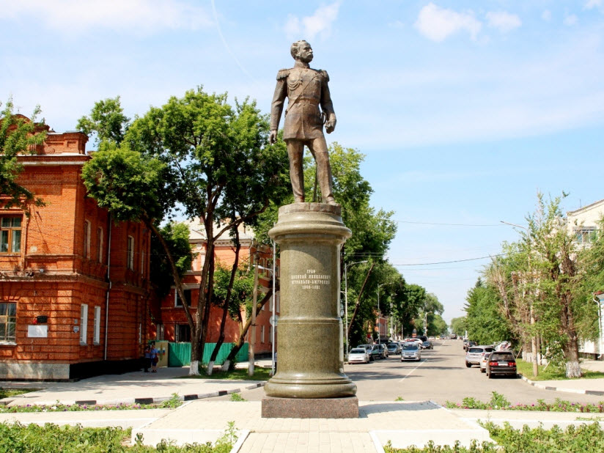
2
Какому замечательному человеку появился памятник
к 135-летней годовщине со дня основания Благовещенска?
Памятник
Н. Муравьеву-Амурскому

Slide 18
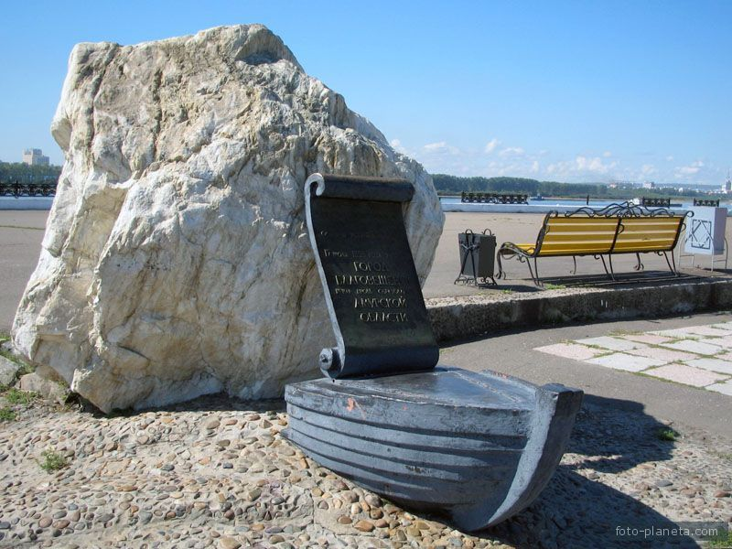
3
Установлен в честь основания Благовещенска, в него вмонтированы информационная табличка и символическая носовая часть корабля
Памятный камень
1988 г.

Slide 19
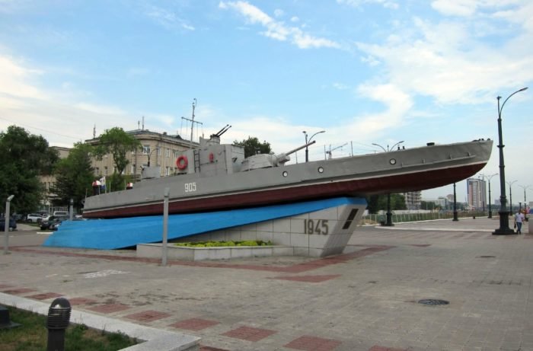
4
Он после пограничной службы и списания привели в надлежащий вид и стал историческим памятником. Имеется мемориальная доска.
Речной артиллерийский катер времен ВОВ

Slide 20
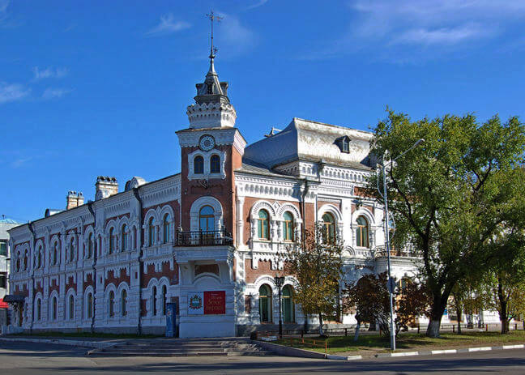
5
Одно из главных исторических зданий города.
Основан 16 августа 1891 года Благовещенской городской думой.
Постройка XIX века, архитекторы из Германии.
Амурский областной краеведческий музей имени Г. С. Новикова-Даурского

Slide 21
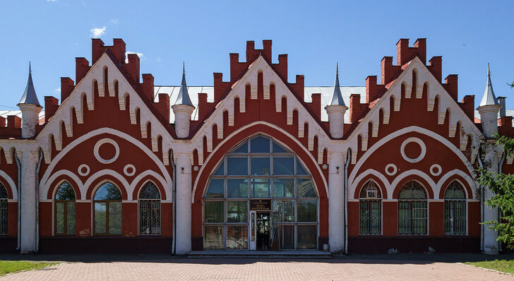
При оформлении фасадов этого здания использовался
готический стиль. Внутри ставили прилавки, чтобы
торговать продуктами, преимущественно мукой, мясом, хлебом.
Сейчас в здании расположен Институт геологии и природопользования ДВО РАН.
Торговые ряды«Мавритания»

Slide 22
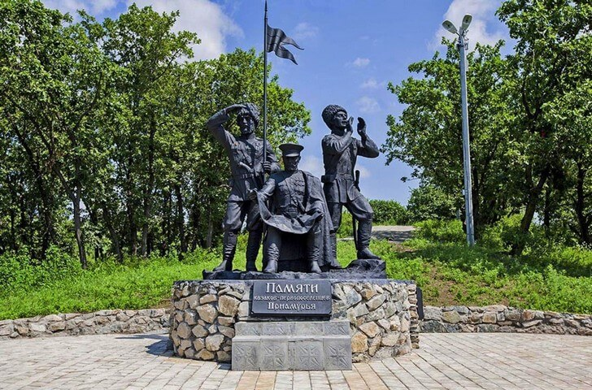
Памятник казакам - поселенцам
Одна из трагических страниц в истории Благовещенска связана с периодом освоения земель Приамурья. Летом 1856 г. к месту слияния рек Амур и Зея прибыл отряд забайкальских казаков из 60 человек, которым было предписано основать станицу, построит как можно больше домов для размещения будущих переселенцев, поддерживать почтовую связь и охранять продовольственные склады. Почти половина этих отважных людей не смогла пережить морозную зиму.
2013 г.

Slide 23
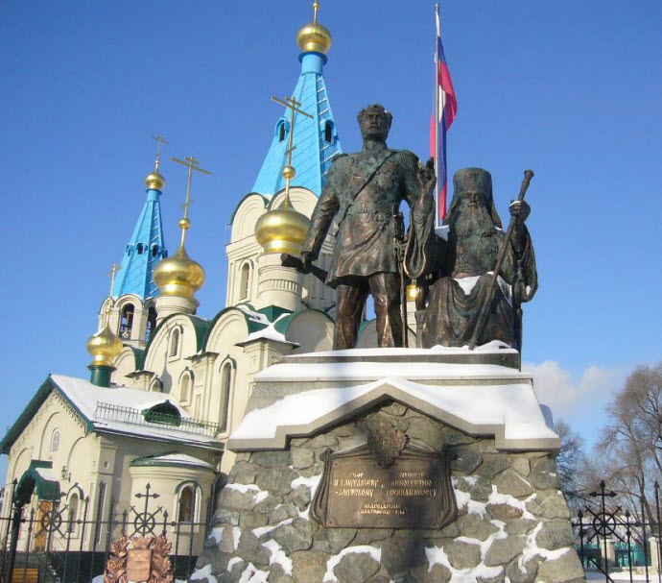
Памятник Муравьеву-Амурскому и митрополиту Иннокентию

Slide 24
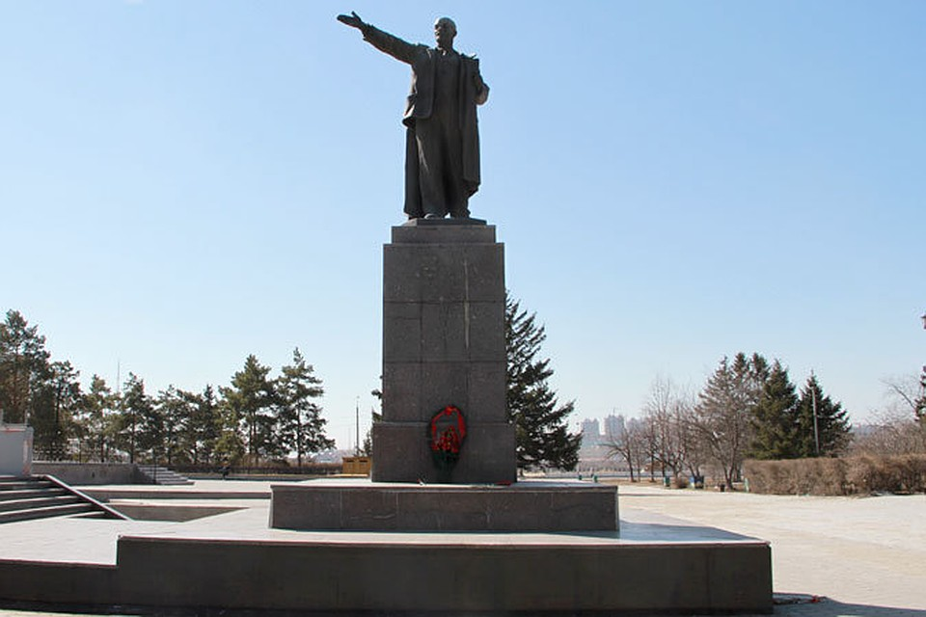
Памятник В. И. Ленина

Slide 25
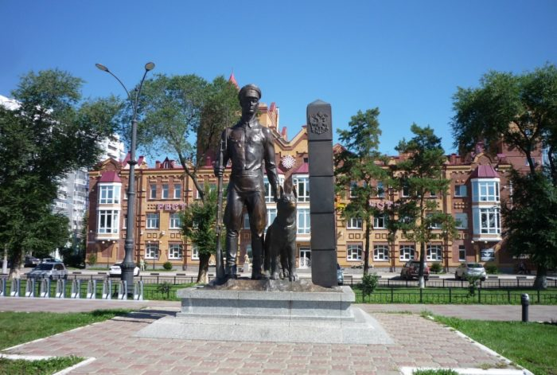
Памятник пограничнику с собакой
Бронзовый трёхметровый постовой охраняет с верным четвероногим спутником границу между Россией и Китаем
2007 г.

Slide 26
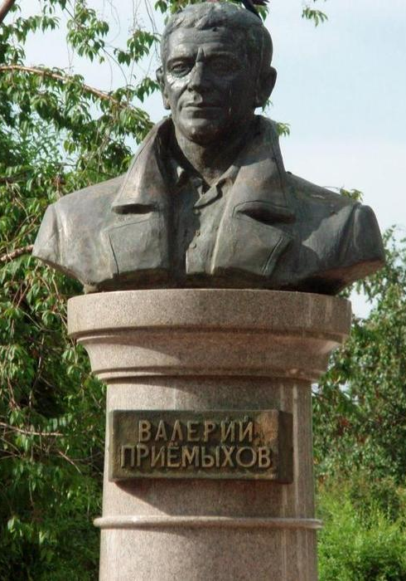
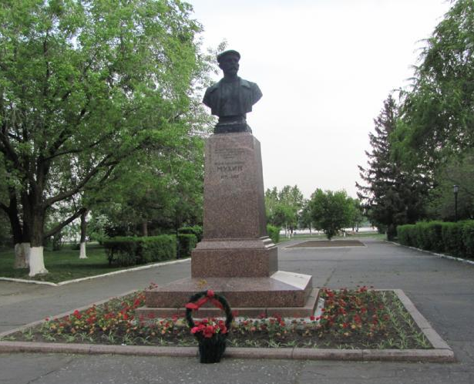
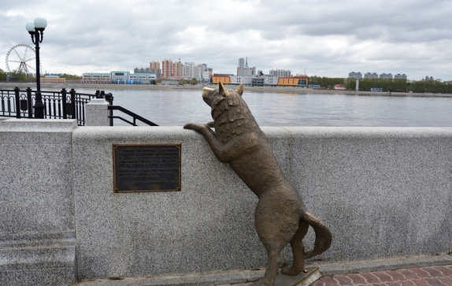
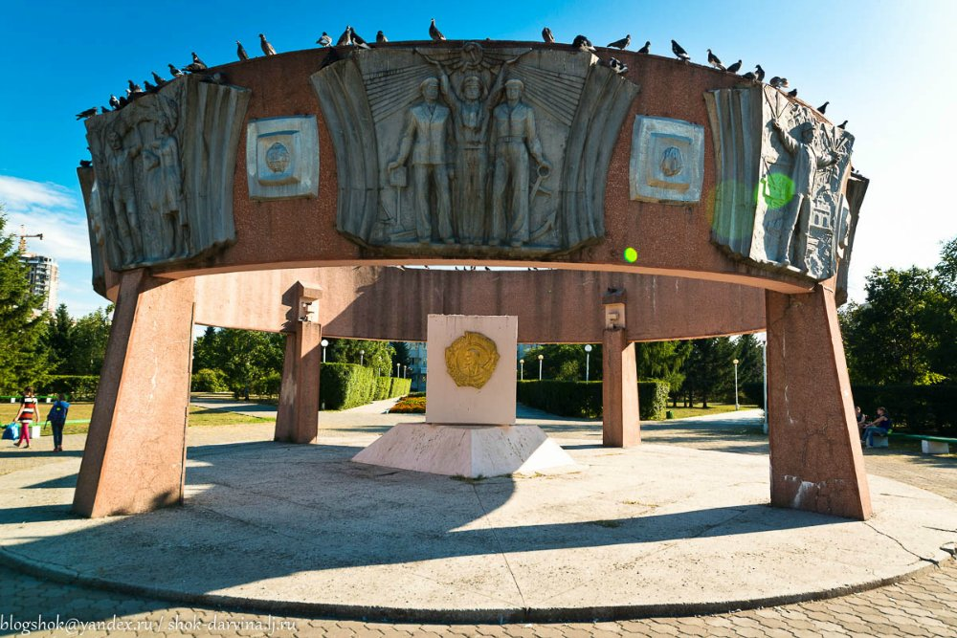
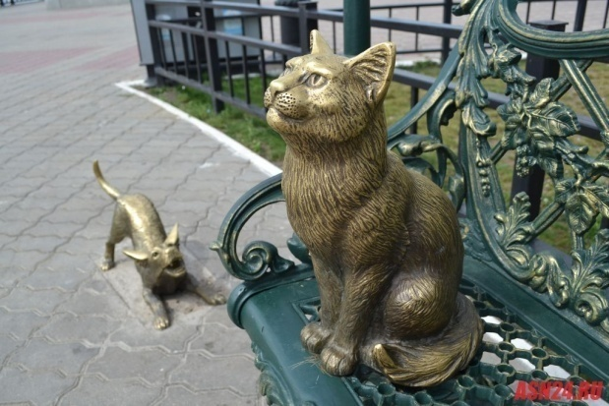

Slide 27
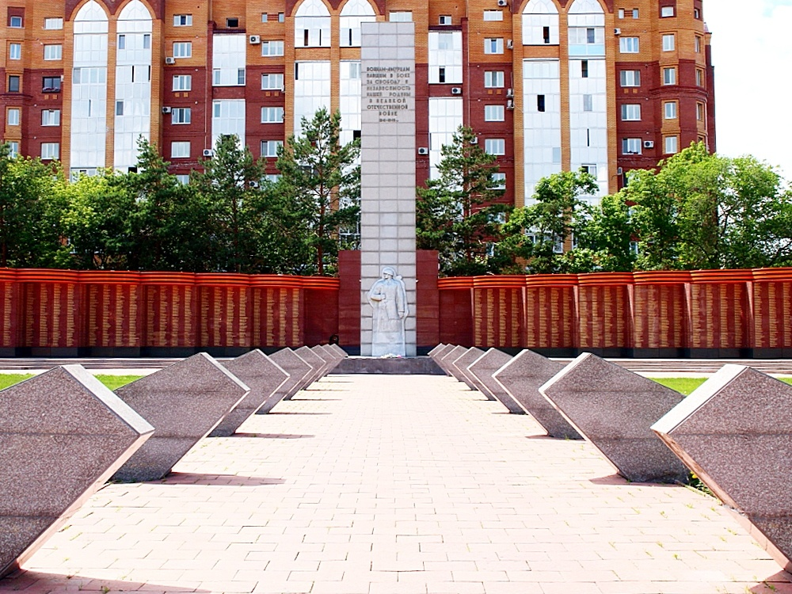
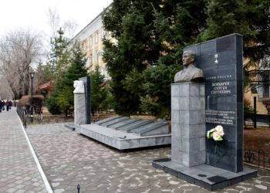
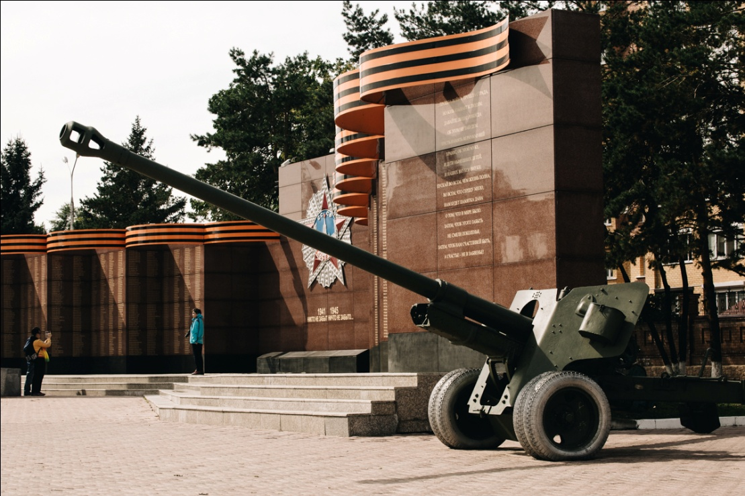
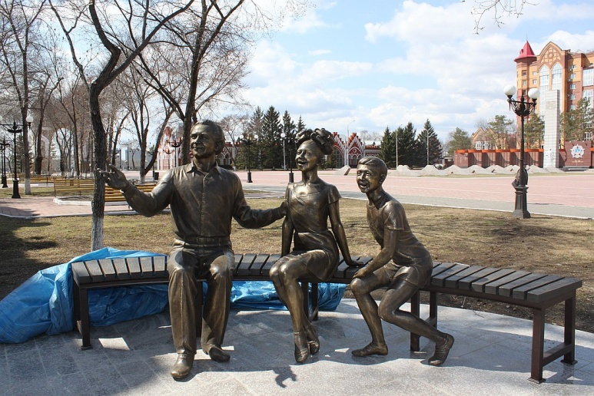

Slide 28
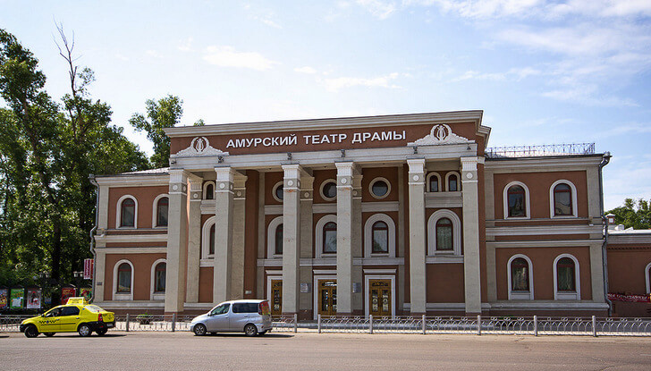
В 1883 году на арендованной сцене артисты, только что зародившегося театра, отыграли спектакль по «Ревизору» Гоголя. Поскольку публике представление понравилось, и имелся спрос на новые постановки, решено было строить здание для театра. В 1886 году труппа обрела постоянный дом, где базируется до сих пор

Slide 29
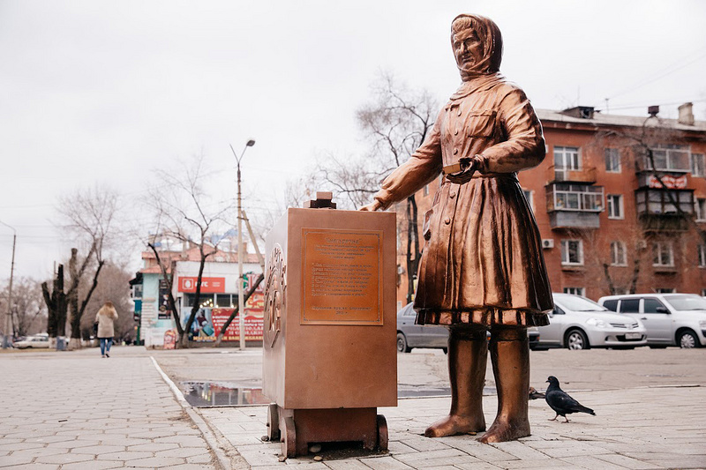
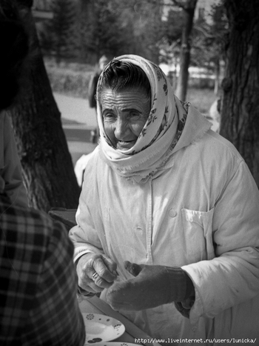
Памятник мороженщице Зинаиде Синицыной (снегурочка)
Стихи, которые сочинила Ольга Тур о Снегурочке, будили сладкие воспоминания, возвращали в прошлое:
Её заметили, когда её не стало, И опустел лоток у тополей... Так всё хорошее, что в жизни потеряли С годами лишь становится ценней. Она стояла "на посту" зимой и летом, Вручая лакомство бегущей детворе, Слетались голуби к её руке с пакетом И поздним вечером, и рано на заре. К "Снегурочке" бежали на свиданье И от неё мы шли на танцы в парк И, кажется, дороже мирозданья Брикетик замороженный в руках. Почти полвека помню эту сладость И хрупкую фигурку у стола: Снегурочку, что нам дарила радость...

Slide 30
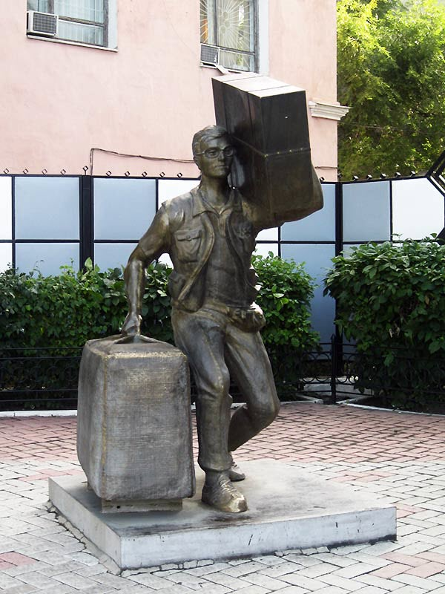
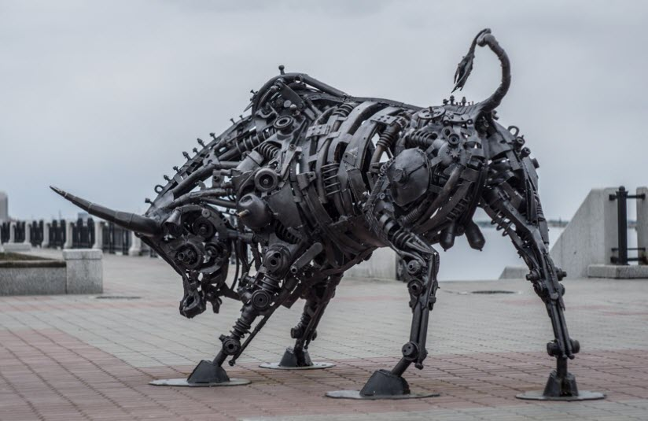
Памятник Челноку
Скульптура «Железный бык»
2008 г.
2014 г.
Работа известного армянского
скульптора А. Алекяна

Slide 31
Викторина
Этих дней не смолкнет слава | 1 | 2 | 3 | 4 | 5

Slide 32
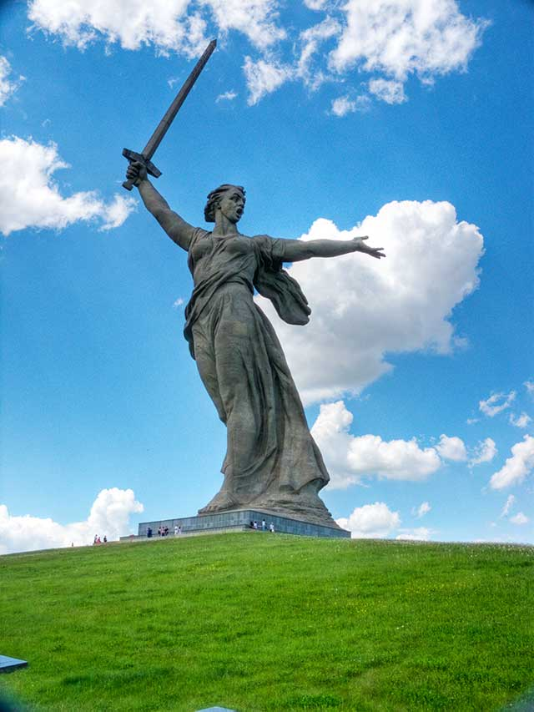
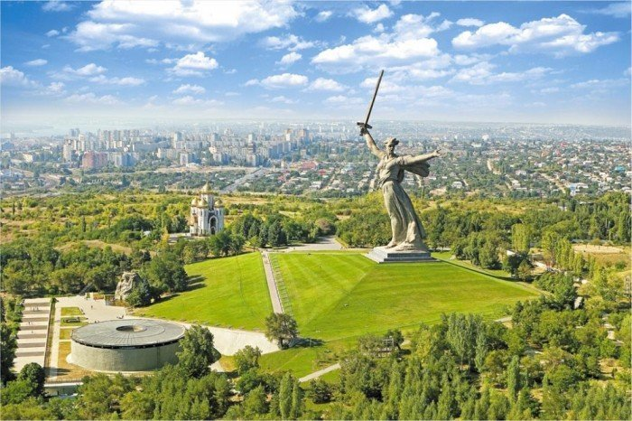
1
Одна из самых высоких статуй мира, высочайшая статуя России
и Европы (без постамента — самая высокая статуя в мире
на момент постройки и в течение последующих 22 лет).
Монумент «Родина-Мать зовет»
1959 – 1967 гг.

Slide 33
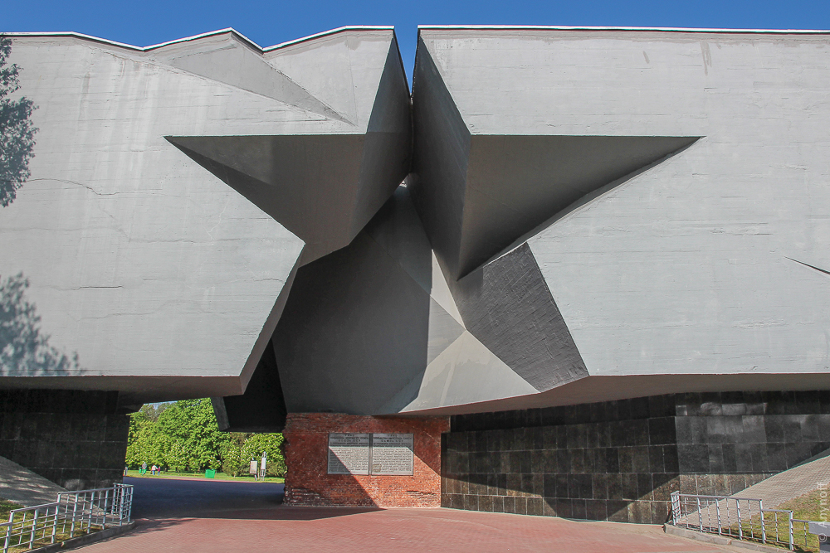
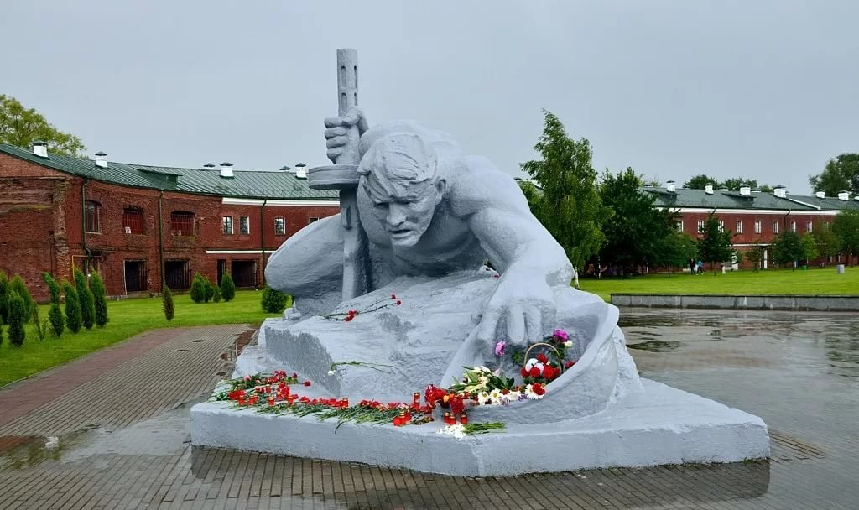
2
Крепость в городе, которая на следующий день после начала войны, 2 сентября 1939 года, впервые подверглась бомбежке со стороны немцев: немецкие самолёты сбросили 10 бомб, повредив Белый дворец.
Брестская крепость

Slide 34
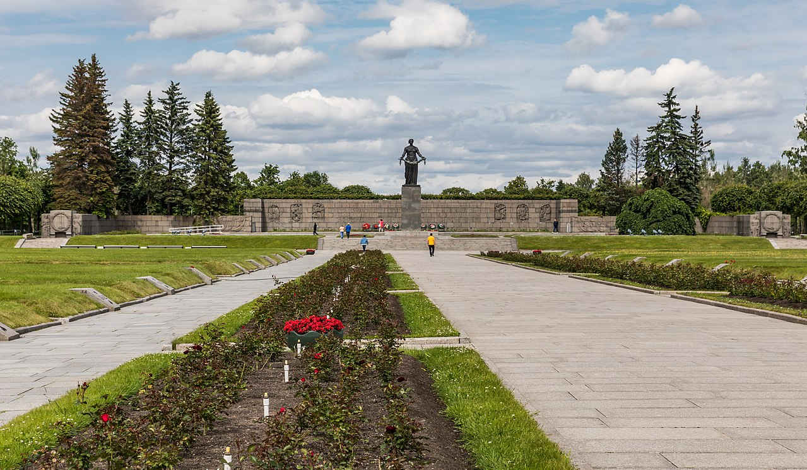
3
Одно из мест массовых захоронений жертв блокады и воинов Ленинградского фронта. На кладбище воздвигнут
мемориал павшим.
Пискарёвское мемориальное кладбище
520 тысяч человек —
470 тысяч блокадников
и 50 тысяч военнослужащих

Slide 35
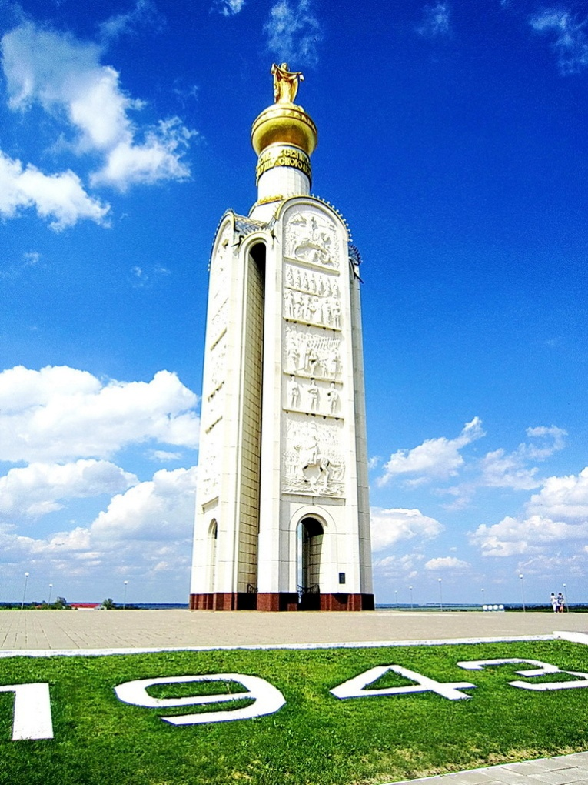
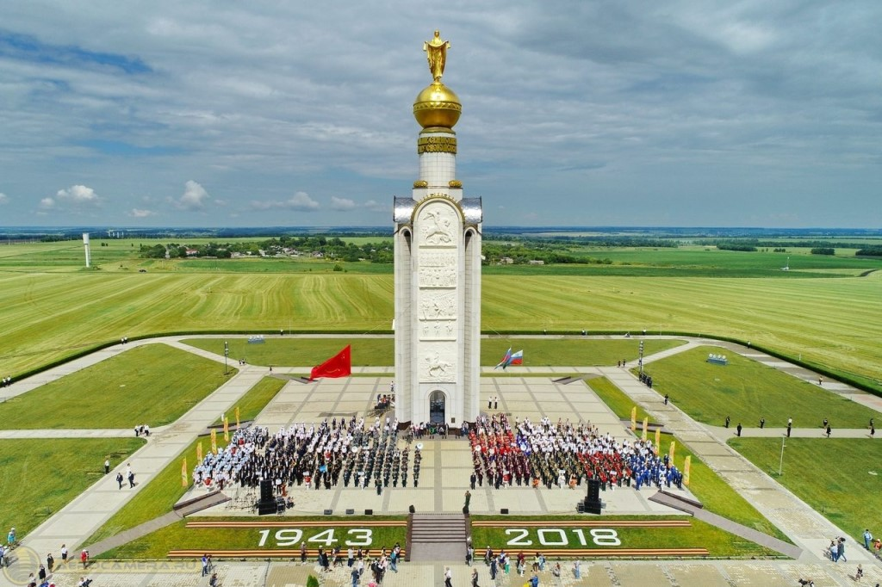
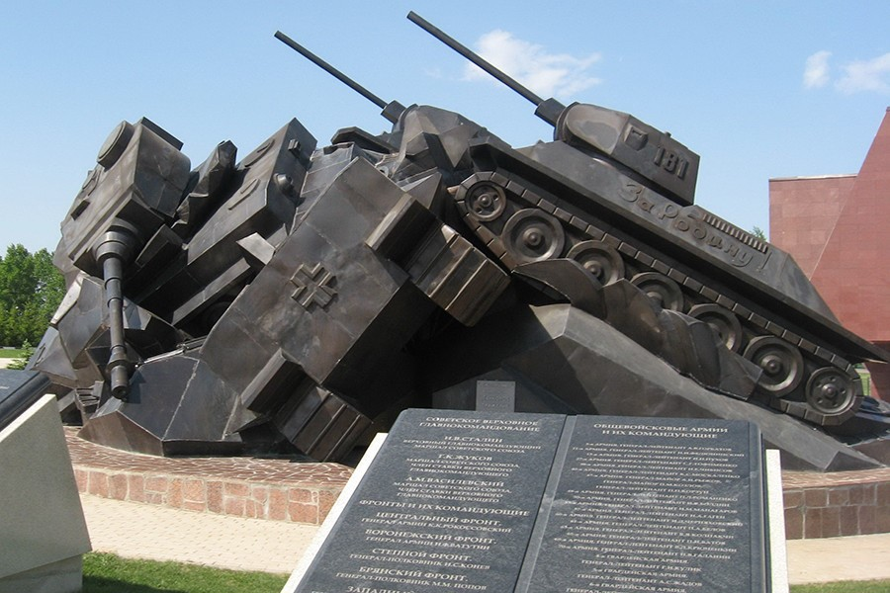
4
На его территории воинские захоронения, памятники, скульптуры, боевая техника лучше всяких слов расскажут об истории танкового сражения. На месте, где 12 июля проходили самые ожесточенные бои, установлена звонница высотой 59 метров.
Музей – заповедник
«Прохоровское поле»
1995 г.

Slide 36
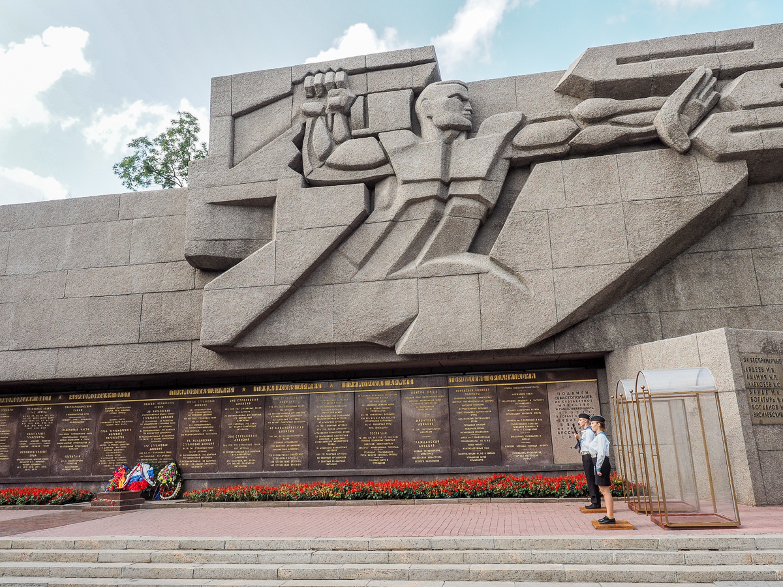
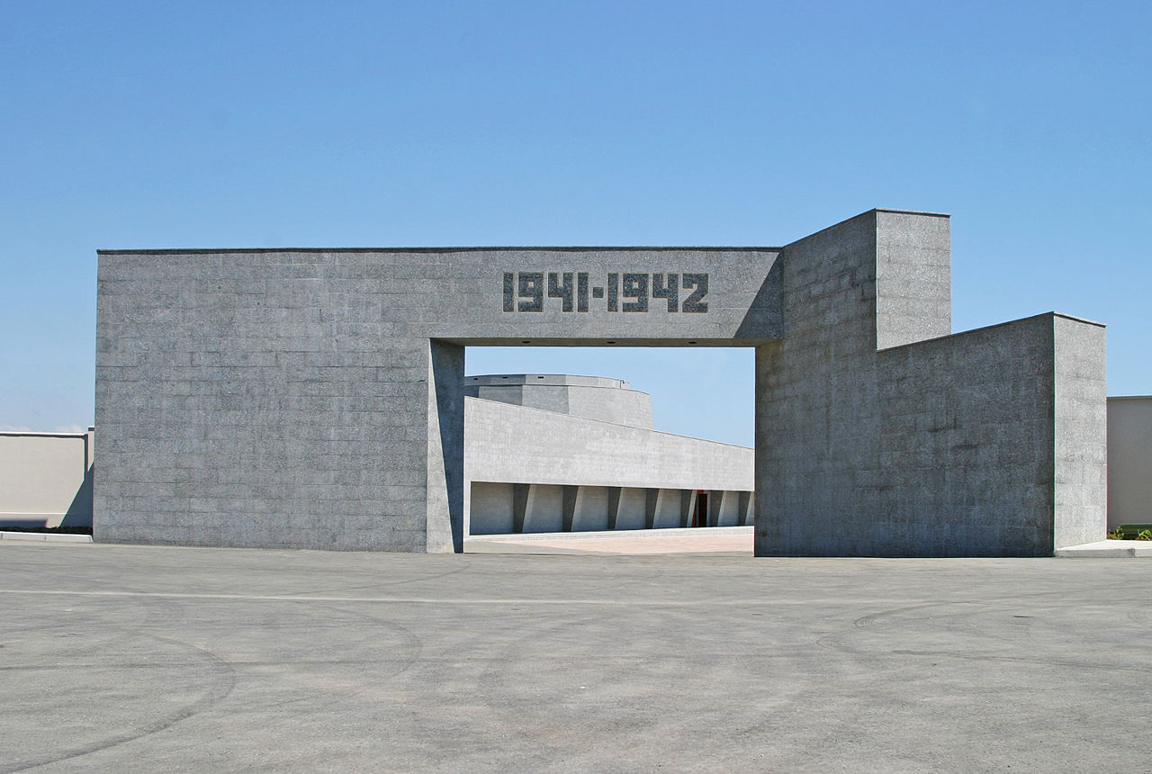
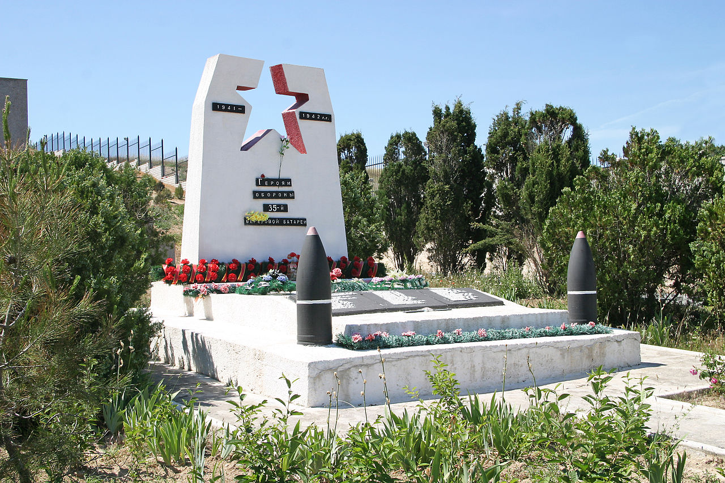
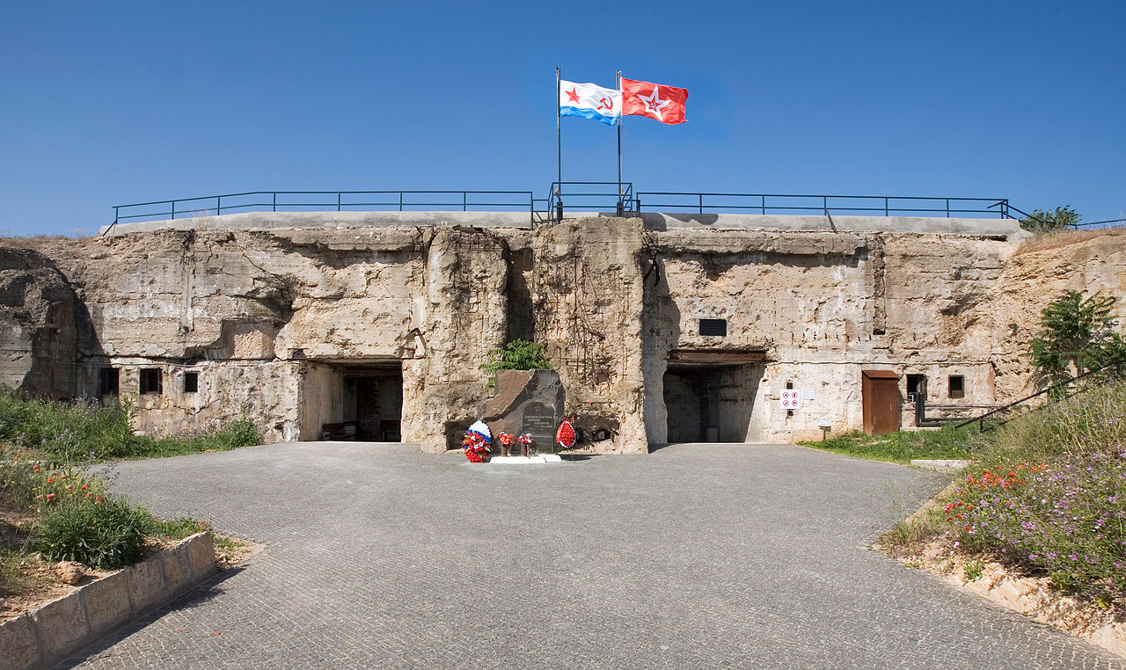
5
Мемориальный ансамбль на территории 35-й береговой батареи, сооружённый на месте последнего рубежа обороны этого города
2007 г.

Slide 37
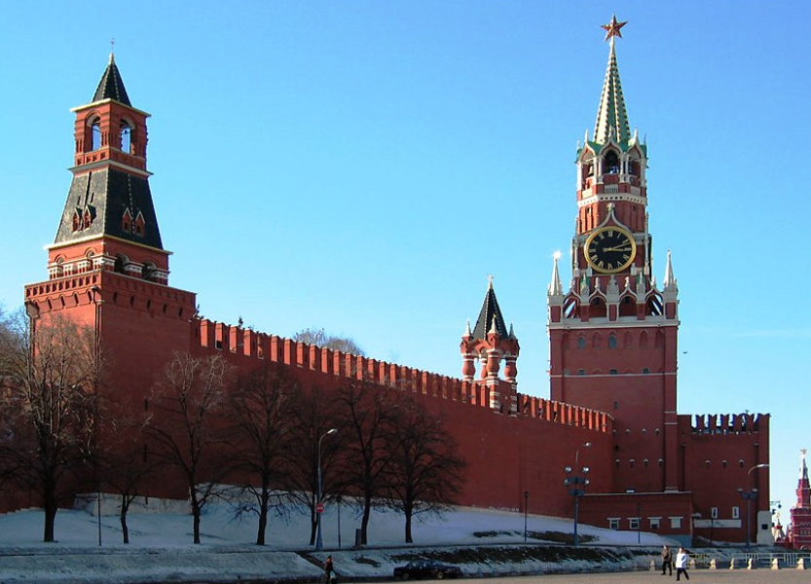
Пройдись по историческим местам И возле памятника в тишине постой, История здесь оживает, чтобы нам О жизни рассказать былой. Чтоб лишний раз напомнить о великом Иль от беды порой предостеречь, В день памятников мир весь призываю Наследие истории беречь.

Slide 38
Много памятников в мире, Сложно даже посчитать, Их беречь нам с вами надо, От вандалов защищать, Об истории нам нужно Чаще вспоминать, друзья, Про культуру мировую Забывать никак нельзя!

Slide 39
Спасибо за внимание!

